Slide 1
Banco de Dados
Modelo Entidade-Relacionamento (MER)

Slide 2
Tópicos
Introdução
Projeto Conceitual
Modelo Entidade-Relacionamento (MER)
Entidades
Atributos
Relacionamentos
Cardinalidade
Exemplos

Slide 3
Introdução
Para fazer o projeto e implementação de um banco de dados, é preciso passar pelas seguinte etapas:
  Especificação e análise dos requisitos
  Projeto Conceitual (MER)
  Projeto Lógico (DER)
  Projeto Físico (SQL)
Notes:
Lógico, mapeia o modelo conceitual para o modelo entidade relacionamento (descrição das chaves primárias, estrageiras etc)
Físico, mapeia o modelo entidade-relacionamento para o SQL

Slide 4
Projeto Conceitual
Modelo de dados abstrato que descreve a estrutura de um banco de dados independente de um SGBD.
Não contém detalhes de implementação, apenas uma visão de alto nível.
É definido graficamente pelo diagrama Modelo Entidade-Relacionamento (MER).

Slide 5
Modelo Entidade-Relacionamento (MER)
O Modelo Entidade-Relacionamento é composto por:
  Entidades
  Atributos
  Relacionamentos
O MER é um diagrama simplificado:
  Não possui atributos.
  Não possui cardinalidade.
O Diagrama Entidade-Relacionamento (DER) é mais detalhado:
  Possui atributos.
  Possui cardinalidade.

Slide 6
Entidades
É um conjunto de objetos do mundo real sobre os quais se deseja manter informações no banco de dados.
É distinguível de outros objetos.
Representada através de um retângulo.
Pode representar:
  objetos concretos (uma pessoa)
  objetos abstratos (um departamento)
Notes:
Falar de varios exemplos de sistemas e aplicacoes
O nome da entidade eh normalmente escrito no singular
QUAL É A PRIMEIRA COISA QUE NOS PRECISAMOS FAZER QUANDO PENSAMOS NA MODELAGEM DE UM SISTEMA? Eh idetificar os objetos de interesse
Por exemplo, se eu quero modelar o sistema de uma empresa, qual eh o primeio objeto que nos precisamos? Qual eh o objeto que toda empresa tem ou que a nossa empresa tem? Empregado. O nome do conjunto de objetos do mundo real é empregado

Slide 7
Exemplos de Entidade
Sistema bancário:
  Cliente
  Conta Corrente
  Conta Poupança
  Agência
Sistema de produção:
  Produto
  Empregado
  Departamento
  Estoque

Slide 8
Atributos
São informações a respeito de uma Entidade.
Exemplos:
Nome
Endereço
Salário
Empregado
Descrição
númeroDeFuncionários
Departamento

Slide 9
Tipos de Atributos
Atributo simples
  Informação indivisível.
Atributo composto
  Contem várias informações que podem ser decompostas:
  Exemplo: Endereço, pode ser dividido em:
    Tipo de logradouro
    Logradouro
    Numero
    Bairro
    Cidade

Slide 10
Tipos de Atributos
Atributo multivalorado
  Pode receber muitos valores para uma única entidade.
  Exemplo: Telefone, e-mail. Uma entidade pode ter vários telefones ou e-mails.
Atributo derivado
  Informação obtida por meio de processamento no banco de dados.
  Exemplo: na entidade Pedido, pode-se ter um atributo TotalPedido, que é calculado a partir da multiplicação da quantidade pelo valor.

Slide 11
Tipos de Atributo
Atributo chave
  Toda entidade deve ter um atributo chave para identificá-lo de forma única.
Chave

Slide 12
Relacionamento
É uma associação entre entidades.
Representado através de um losângulo e linhas que ligam as entidades relacionadas.
nomeRelacionamento
A
B

Slide 13
Exemplos de Relacionamento
Consulta
Medico
Paciente
ContaCliente
Cliente
Conta
Residência
Cidade

Slide 14
Exemplos de Relacionamento
esquema
Consulta
Médico
Paciente
nome celular
dataDaConsulta
nome endereço
instâncias
Dr. Paulo
Dr. Flora
22/10/2007
05/02/2009
20/03/2009
João
José

Slide 15
Exemplos de Relacionamento
Atuação
Empregado
Projeto
nome salario
função
sigla
João
Pedro
Gabriel
coordenador
pesquisador
bolsista
Pro1
Pro2

Slide 16
Exercício I
Considere como exemplo um sistema acadêmico. A partir das seguintes Entidades, identifique os atributos e os relacionamentos entre elas.
Aluno
Professor
Disciplina
Turma

Slide 17
Aluno
REGISTRO
AULA
Professor
Turma
Disciplina

Slide 18
Exercício: Resposta
CPF
Nome
Salario
regência
Professor
atuação
Matrícula
da
Aluno
Turma
Disciplina
CPF Matricula nome
Numero Sala horario
Codigo nome numeroCreditos

Slide 19
Exercício II
Identificar as Entidades, atributos e relacionamentos de uma Clínica Veterinária

Slide 20
Exercício II - RESPOSTA

Slide 21
Cardinalidade dos Relacionamentos
A Cardinalidade ou Multiplicidade define a quantidade de elementos de uma entidade associada com a quantidade de elementos de outra entidade.
  1:1 (um para um)
  1:N (um para muitos)
  N:N (muitos para muitos)

Slide 22
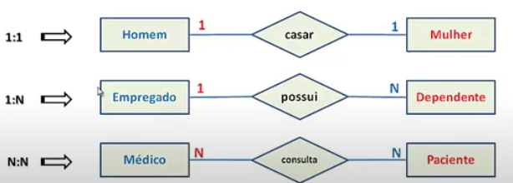
Cardinalidade dos Relacionamentos

Slide 23
Cardinalidade 1:1
Uma ocorrência da Entidade A está associada a no máximo uma ocorrência da Entidade B, e vice-versa.
Conjunto A
(Empregado)
João
Contab.
Financeiro
Paulo
Jurídico
Maria
Conjunto B
(Departamento)
Gerencia
Departamento
Empregado
1
1
Notes:
Cada ocorrencia de empregado gerencia no maximo um departamento
Cada departamento é gerenciado por no maximo uma empregado

Slide 24
Cardinalidade 1:N
Uma ocorrência da Entidade A está associada a uma ou muitas ocorrências da Entidade B, mas cada ocorrência da Entidade B está relacionada a apenas uma ocorrência da Entidade A.
Conjunto B
(Empregado)
João
Contab.
Pedro
Financeiro
Jurídico
Paulo
Maria
Conjunto A
(Departamento)
Lotação
Empregado
Departamento
1
N
Notes:
Cada ocorrência de departamento tem N empregados.
Cada ocorrência de Empregado só pode estar em 1 departamento.

Slide 25
Cardinalidade N:N
Uma ocorrência da Entidade A está associada a uma ou muitas ocorrências da Entidade B, e cada ocorrência da Entidade B está relacionada a uma ou muitas ocorrências da Entidade A.
Conjunto A
(Empregado)
João
Proj1
Proj2
Paulo
Proj3
Maria
Conjunto B
(Projeto)
Participa
Projeto
Empregado
N
N

Slide 26
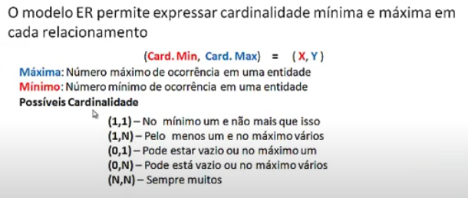
Cardinalidades Mínimas e Máximas

Slide 27
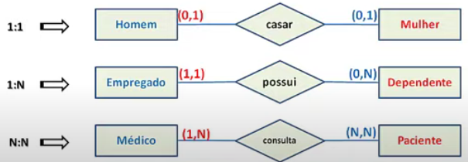
Cardinalidades Mínimas e Máximas

Slide 28
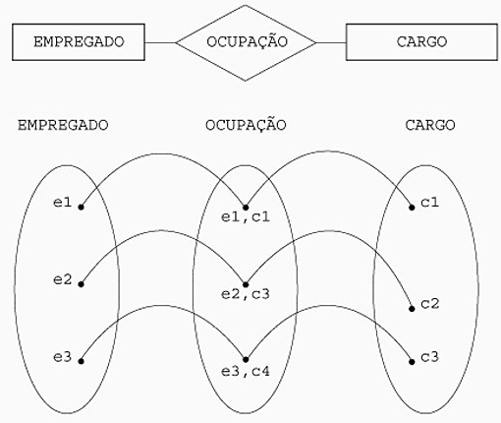
Exercício II
Identifique qual a cardinalidade de cada relação abaixo:
1 1
Notes:
1:1

Slide 29
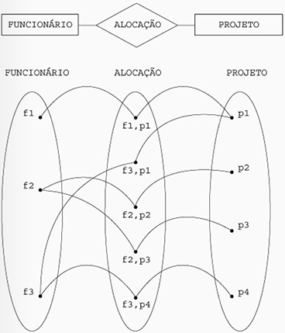
Exercício II
Identifique qual a cardinalidade de cada relação abaixo:
N N
Notes:
N:N

Slide 30

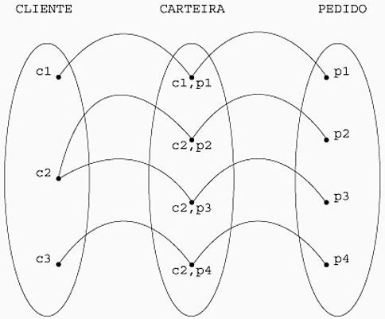
Exercício II
Identifique qual a cardinalidade de cada relação abaixo:
1 N
Notes:
1:N

Slide 31
Exercício III
Utilize o Diagrama feito no exercício 1 e adicione as cardinalidades para cada relação.

Slide 32
Exercício: Resposta
CPF
Nome
Salario
(1,1)
regência
Professor
(1,1)
atuação
(0,N)
(0,N)
(1,N)
Matrícula
(1,N)
(1,1)
(0,N)
da
Aluno
Turma
Disciplina
CPF Matricula nome
Numero Sala horario
Codigo nome numeroCreditos

Slide 33
Outro Exemplo - Biblioteca
Empréstimo
Autor
(1,N)
Devolução
Código
empresta
Nome
Aluno
(1,N)
Seqüência
Código
(0,N)
escrito
Livro
(1,N)
Nome
Rua
Endereço
ISBN
Número
Telefone
Título
Situação

